Slide 1

图的染色问题的精确算法
顾鹏 匡亚明学院
221240087

Slide 2
目录：
一、点染色问题的精确算法
二、边染色问题的精确算法

Slide 3
Part 01 Vertex coloring problem algorithm

Slide 4
约定
我们约定讨论的都是简单图，即不含重边和自环
记图G由顶点子集S导出的点导出子图为G[S]
记图G的所有极大点独立集的集合为I(G)

Slide 5
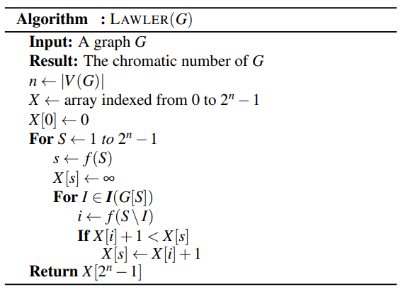

算法
Lawler算法是动态规划算法，函数f见下页，Lawler是最早提出用动态规划解决图的染色问题的，这个算法基于一个结论，见右

Slide 6
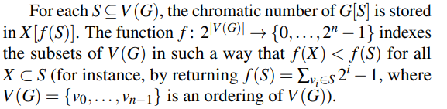
算法

Slide 7
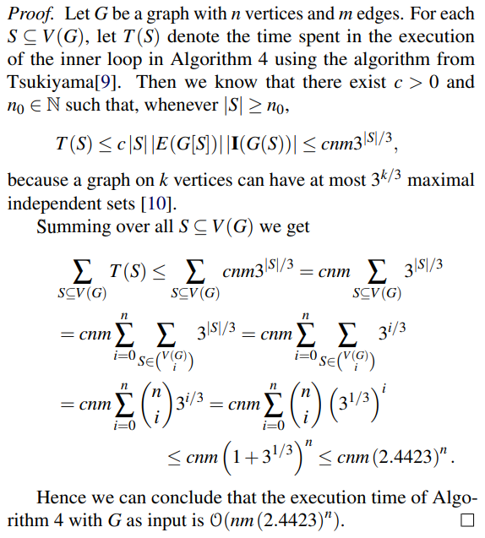

算法分析

Slide 8
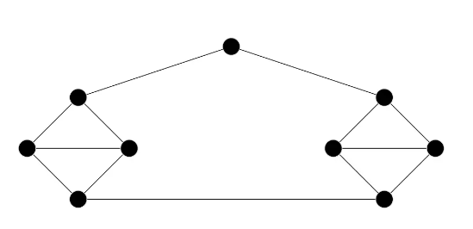
例子

Slide 9
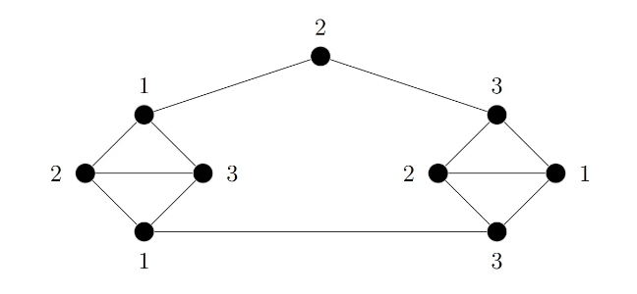
例子

Slide 10
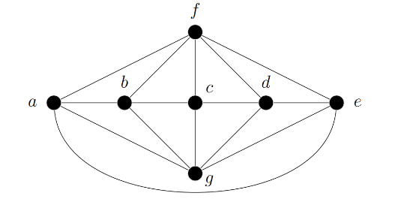
例子

Slide 11
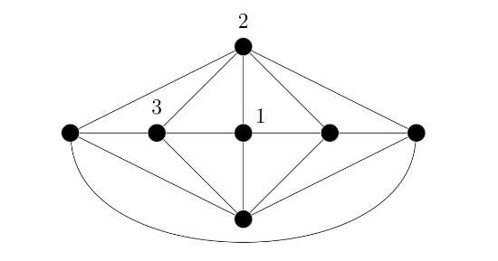
例子

Slide 12
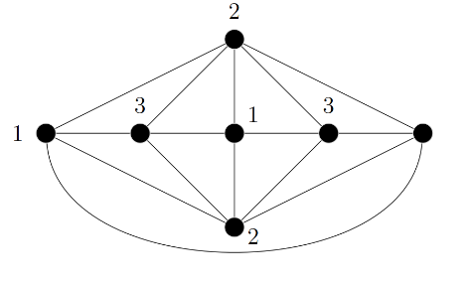
例子

Slide 13
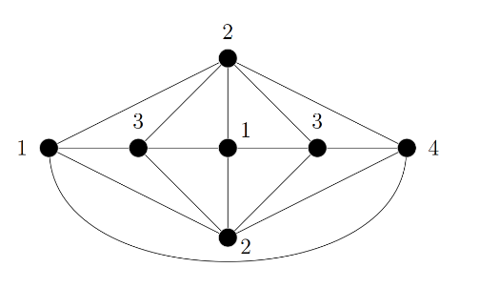
例子

Slide 14
Part 02 Edge coloring problem algorithm

Slide 15
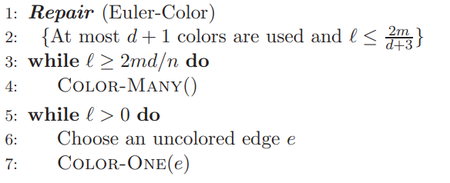
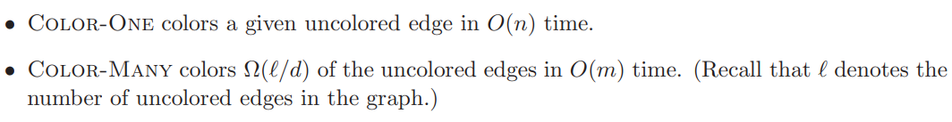
算法

Slide 16
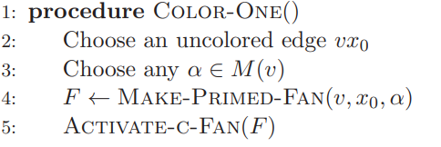
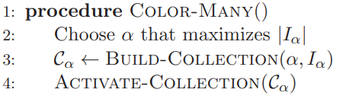
算法

Slide 17
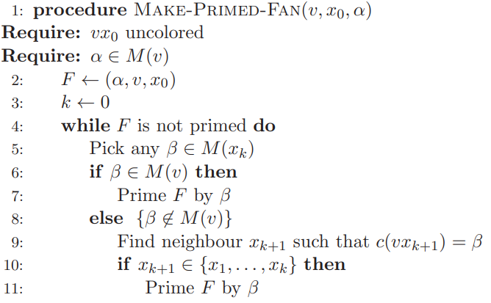
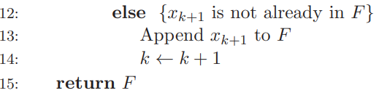
算法
Color-One的调用

Slide 18
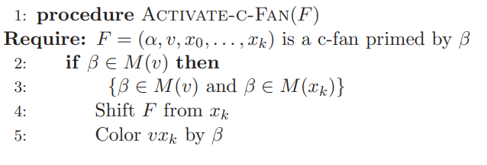
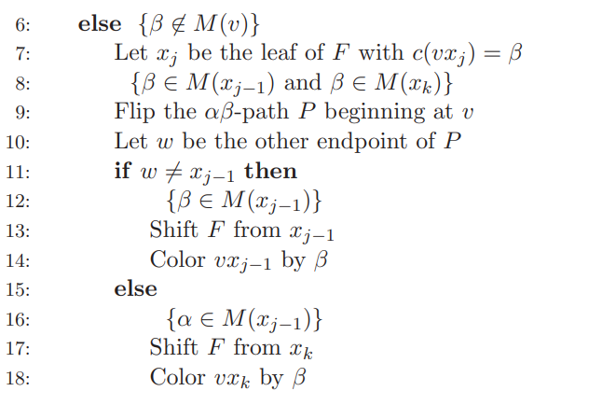
算法
Color-One的调用

Slide 19
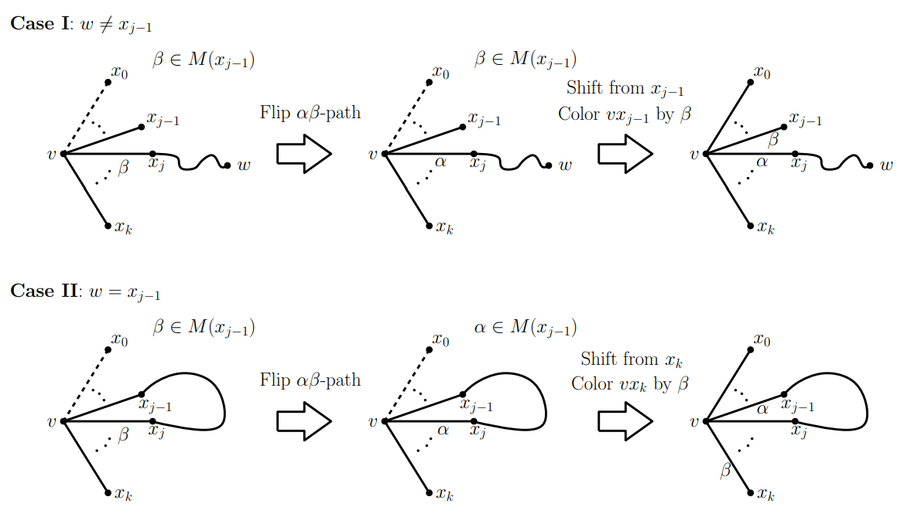
算法

Slide 20
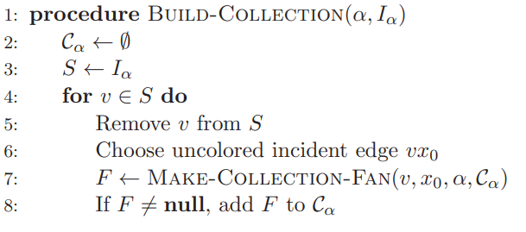
算法
Color-many调用

Slide 21
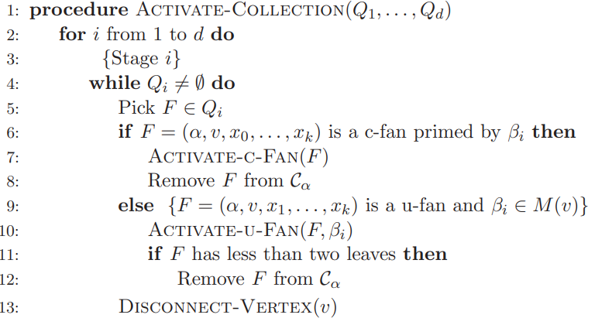
算法
Color-many调用

Slide 22
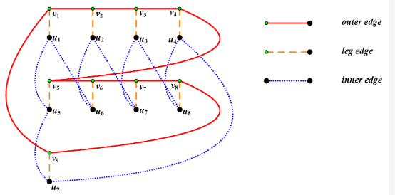
实例

Slide 23
Thanks

